Slide 1








Chào mừng thầy cô và các em đến với môn Toán

Slide 2
CHỦ ĐỀ 10
Các số trong phạm vi 1000
BÀI 49: Các số tròn trăm, tròn chục

Slide 3
TIẾT 2
Các số tròn chục

Slide 4
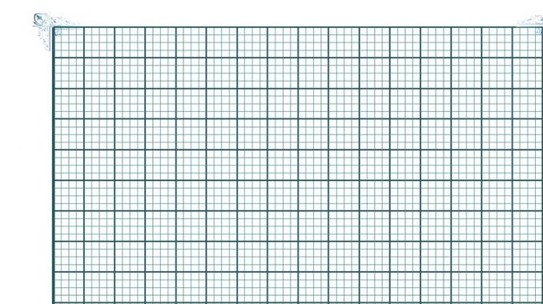
Thứ năm ngày 3 tháng 3 năm 2022
Toán
Bài 49: Các số tròn chục

Slide 5

Yêu cầu cần đạt
Nhận biết được cách đọc và viết các số tròn chục
- Củng cố kĩ năng ước lượng số lượng đồ vật theo số tròn chục.

Slide 7

CÁC SỐ TRÒN CHỤC
 | Nghìn | Trăm | Chục | Đơn vị | Viết số | Đọc số
 |  |  | 1 | 0 | 10 | mười
 |  | 1 | 0 | 0 | 100 | một trăm
 |  | 2 | 1 | 0 | 210 | hai trăm mười
 |  | 6 | 5 | 0 | 650 | sáu trăm năm mươi

Slide 8
CÁC SỐ TRÒN CHỤC
 | Nghìn | Trăm | Chục | Đơn vị | Viết số | Đọc số
 |  | 9 | 9 | 0 | 990 | chín trăm chín mươi
 | 1 | 0 | 0 | 0 | 1000 | một nghìn

Slide 9
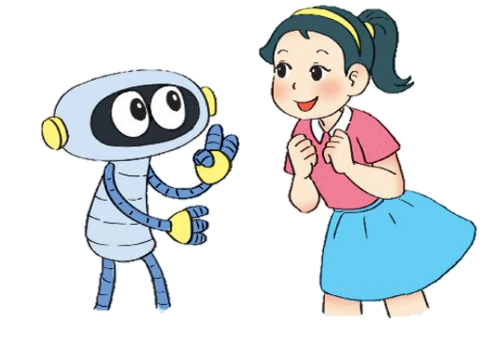
Các số 10, 20, 30, … 990, 1 000 đều là các số tròn chục.
Các số tròn chục đều có số đơn vị là 0.

Slide 11
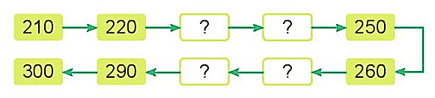
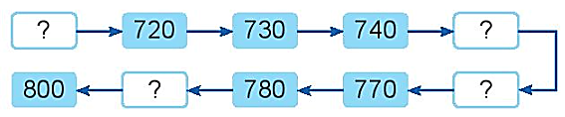
1
Số ?
a)
230
240
280
270
b)
710
750
790
760

Slide 12
2
Số ?
310
900
740
580
50
800

Slide 13
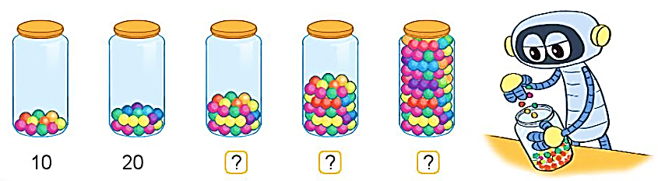
3
Số ?
Em hãy ước lượng số viên kẹo trong mỗi lọ theo số tròn chục.
10
20
?
?
?
30
50
100

Slide 14
Vận dụng
Trải nghiệm
Hôm nay con được học bài gì?
- Xem trước bài sau:
Bài 50 – Tiết 1: So sánh các số tròn trăm, tròn chục ( trang 47, 48)

Slide 15

CHÀO TẠM BIỆT

